Slide 1
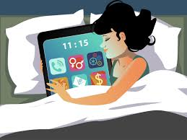
Εθισμός στο Διαδίκτυο
16.2 Θέματα ασφάλειας και προστασίας στο διαδίκτυο
Ελένη Μουδατσάκη

Slide 2
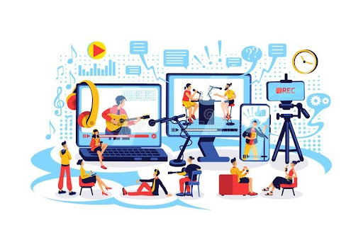
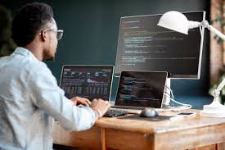
Στο προηγούμενο μάθημα…
Το διαδίκτυο μας προσφέρει :
Επικοινωνία
Εκπαίδευση
Εργασία
Ψυχαγωγία

Slide 3
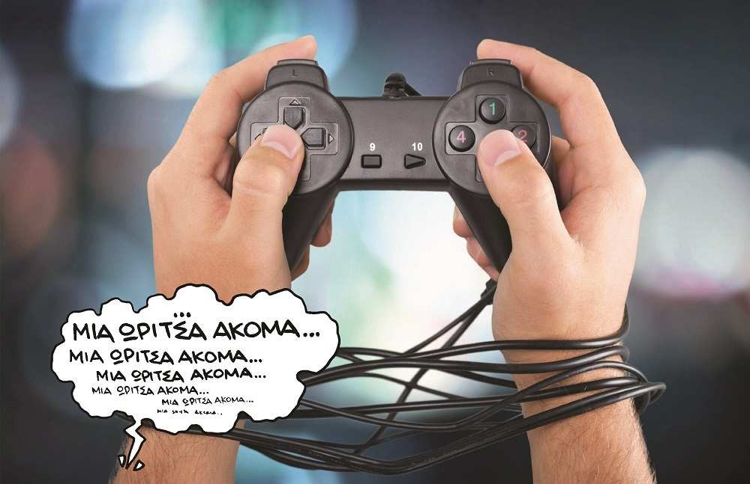
Εξάρτηση από το διαδίκτυο – Εθισμός..
Είναι η υπερβολική χρήση του διαδικτύου που παρεμβαίνει στην προσωπική ζωή!
Πολλοί νέοι στις μέρες μας περνούν πολλές ώρες μπροστά σε μία οθόνη και παραμελούν την υπόλοιπη ζωή τους!

Slide 4
1. Πιστεύετε ότι ο Δημήτρης είναι εθισμένος στο διαδίκτυο;
Ο Δημήτρης …
2. Πώς έχει επηρεαστεί η σωματική υγεία του Δημήτρη;
3. Πώς έχει επηρεαστεί η κοινωνική ζωή του Δημήτρη;
4. Γνωρίζετε παρόμοια περίπτωση με αυτήν του Δημήτρη;

Slide 5
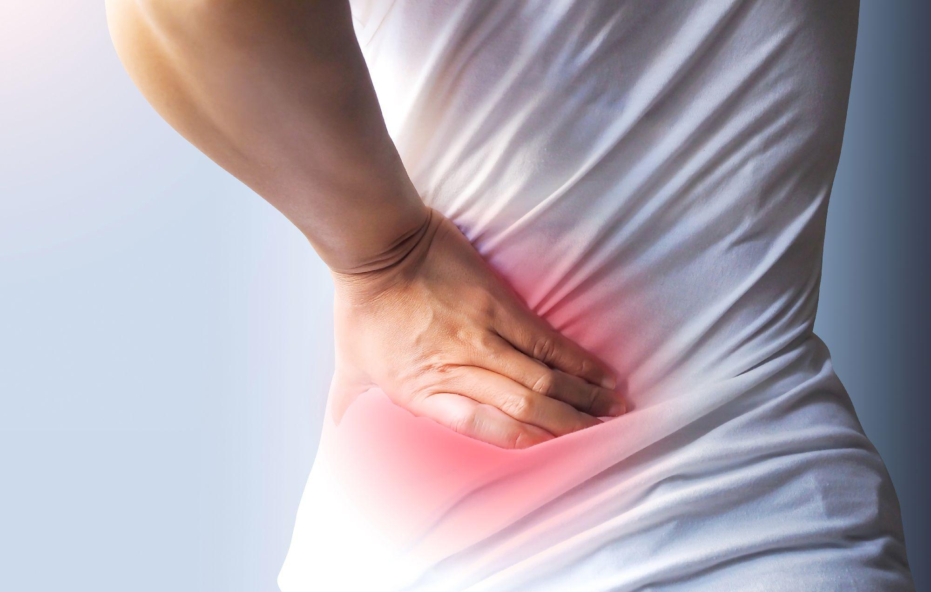
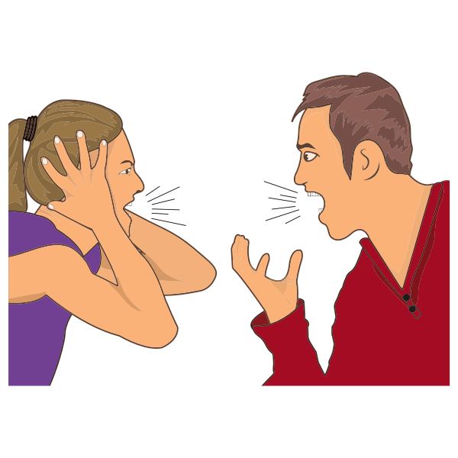
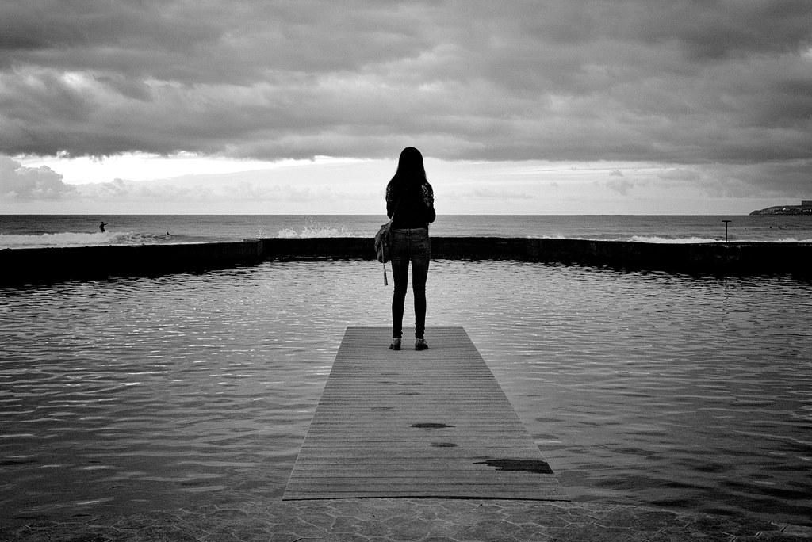
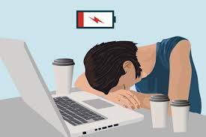
Επιπτώσεις
Πόνοι στο σώμα, προβλήματα στα μάτια, υπνηλία τις πρωινές ώρες
Απομόνωση
∆ιαταραγµένες οικογενειακές και διαπροσωπικές σχέσεις
Χαµηλή ποιότητα ζωής

Slide 6
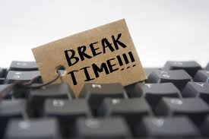
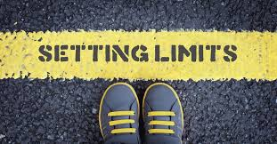
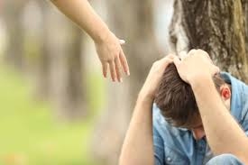
Τί μπορούμε να κάνουμε;
Όχι πάνω από 2 ώρες την ημέρα σε οθόνη!
Διάλλειμα κάθε 50 λεπτά!
Βάζουμε όρια!
Προσπαθούμε να βοηθήσουμε εθισμένους φίλους μας (θυμός/νευρικότητα)!

Slide 7
Η αφίσα μας..

Slide 8
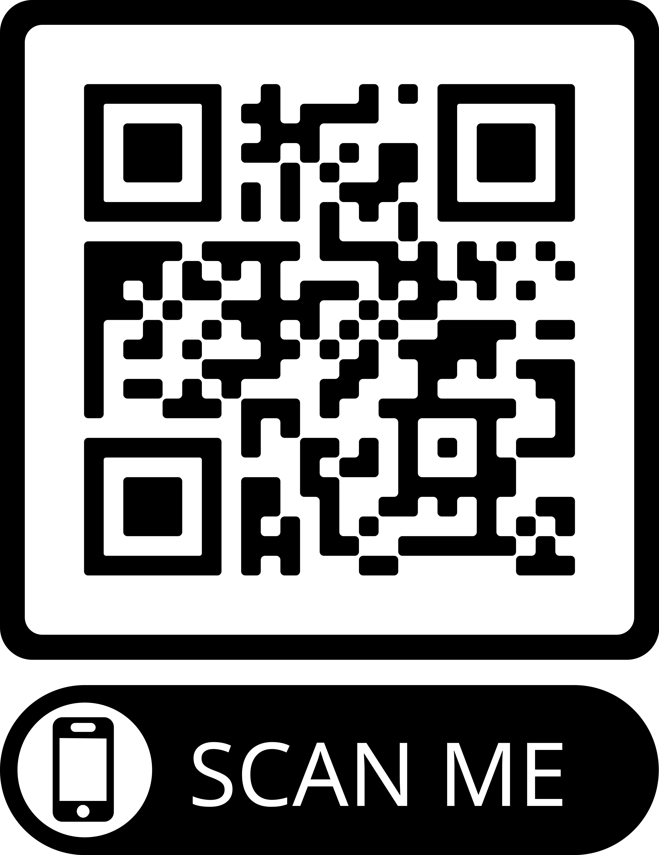

Slide 9
Εθισμός στο Διαδίκτυο
Επιπτώσεις
Τρόποι Πρόληψης
Όρια στο χρόνο
χρήσης
Υγεία
Ψυχολογία
Διαλλείματα
πόνοι
< 2 ώρες
Κάθε 50΄
απομόνωση
Βοηθάμε
φίλους

Slide 10
Να θυµάσαι ότι ….
εσύ είσαι υπεύθυνος για τη
συµπεριφορά σου, και µόνο εσύ µπορείς να την ελέγξεις!
Ερωτήσεις;

Slide 11
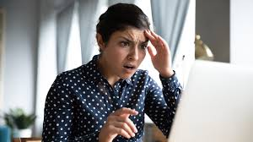
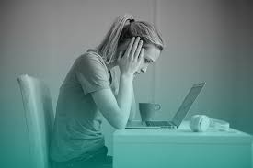
Στο επόμενο μάθημα…
Από τί μπορεί να μολυνθεί ο υπολογιστής μας;
Πώς μπορούμε να το προλάβουμε?
Πώς μπορούμε να το αντιμετωπίσουμε?

Slide 12
Μην αφήνεις μια οθόνη, να σου κλέβει τη ζωή, κλείσε λίγο το Wi-Fi, ζήσε αληθινά κι εσύ!
Βγες έξω, δες τον ήλιο, μίλα με αληθινούς, ο κόσμος είναι όμορφος, μην τον βλέπεις με φακούς!
Ευχαριστώ πολύ!

